Slide 1


Cara Kerja Internet dan Halaman Web
8 February 2021
Matkul: SIG Berbasis Web
Dany Laksono | Dept. Teknik Geodesi UGM
ugm.id/danylaksono

Slide 2

Today: Dasar Internet dan WebPage
Bagaimana internet bekerja?
Bahasa dan Protokol komunikasi inter-net
IP Address dan Domain Name
Bagaimana halaman web dibuat?

Slide 3

Buka Elok (elok.ugm.ac.id)
Cari Mata Kuliah SIG berbasis Web (kode: sigweb)
Enrollment Key:
sigweb2021

Slide 4

Buka MS Teams dan masukkan kode kelas:
ijsv5kk
atau
Buka https://gdugm.link/ team-sigweb

Slide 5

Bagaimana Internet Bekerja?
Dasar Internet dan WebGIS

Slide 6

Buka sebuah halaman website (misal: geodesi.ugm.ac.id), kemudian simpan halaman tersebut (ctrl+s) pada drive lokal Darimana halaman tersebut berasal? Apa tipe file yang disimpan tersebut?
DISKUSI:

Slide 7
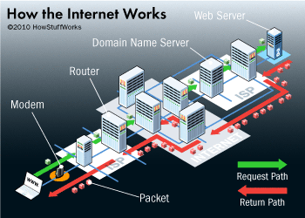
Internet yang kita kenal terdiri dari berbagai komponen yang saling berhubungan

Slide 8
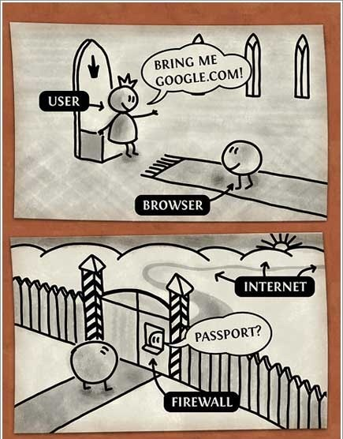

Slide 10
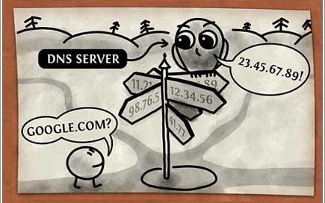

Slide 11
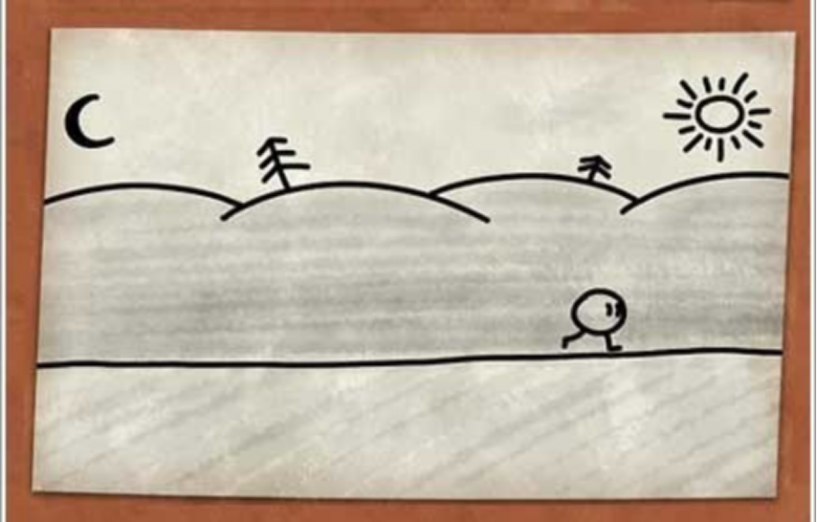

Slide 12
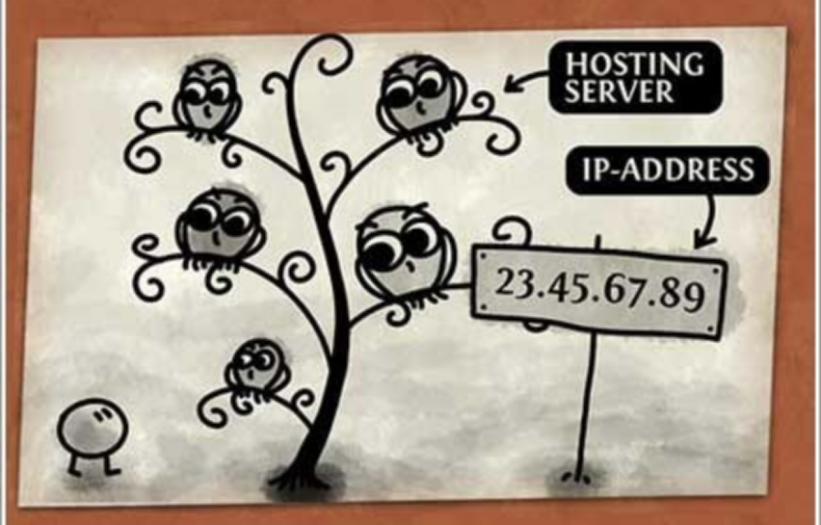

Slide 13
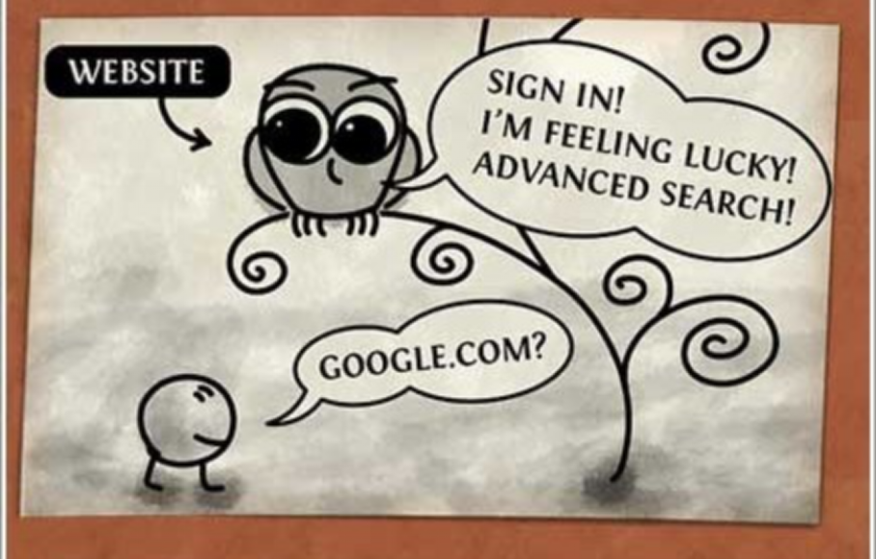

Slide 14
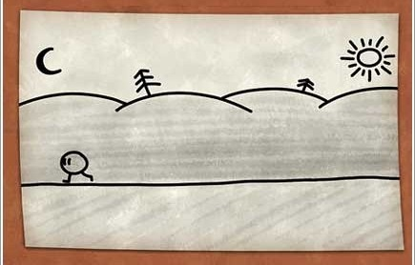

Slide 15
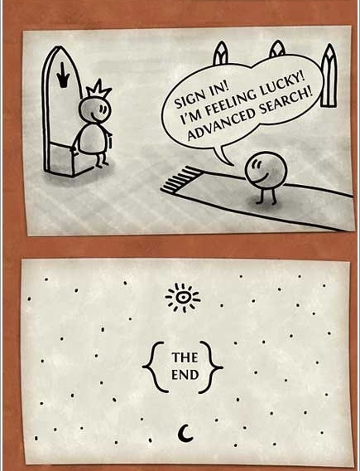

Slide 17

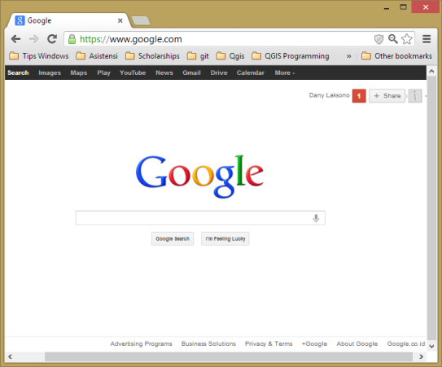
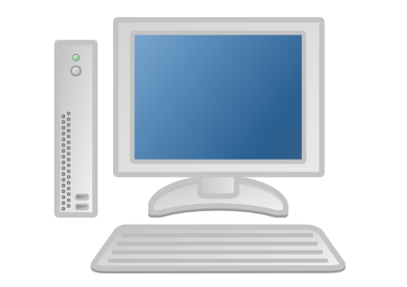


How 'Internet' Works
Server
HTTP REQUEST
HTTP Response
Client

Slide 18
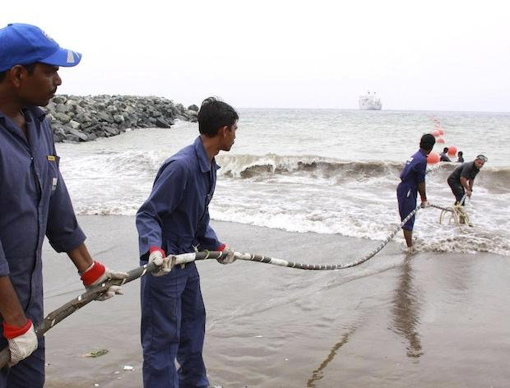
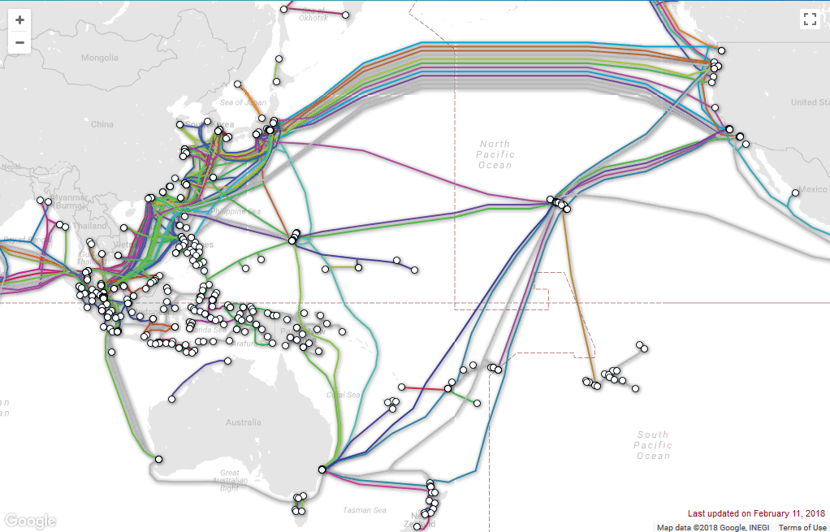
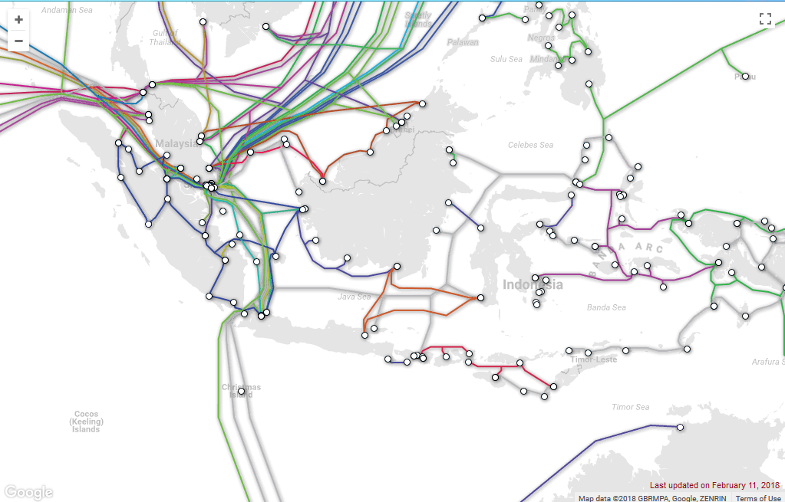
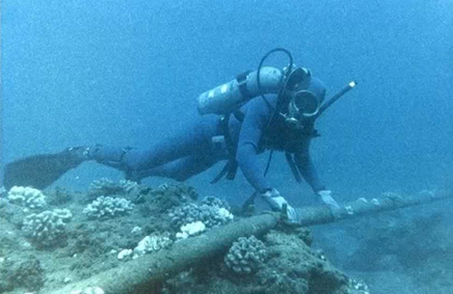
How 'Internet' Works
Submarine Cable Map (2018)

Slide 19
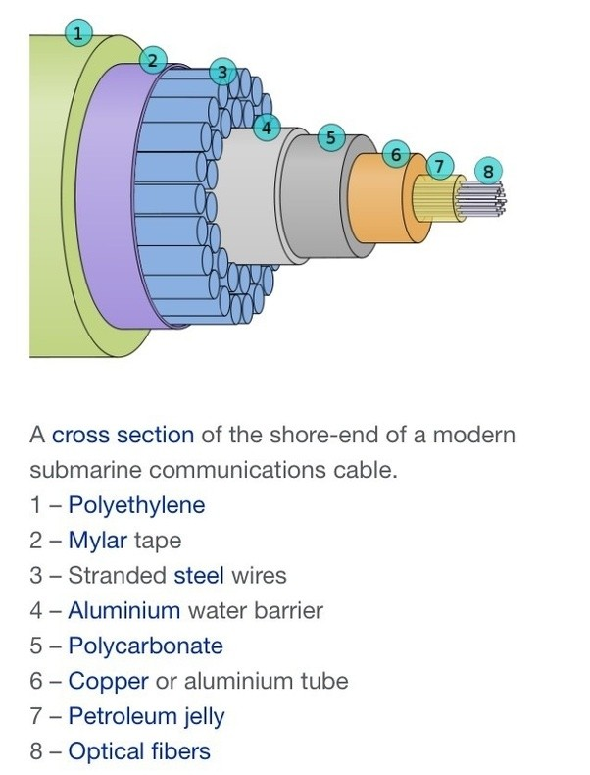
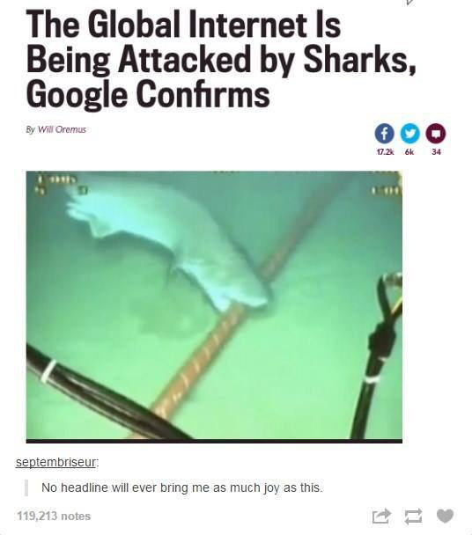
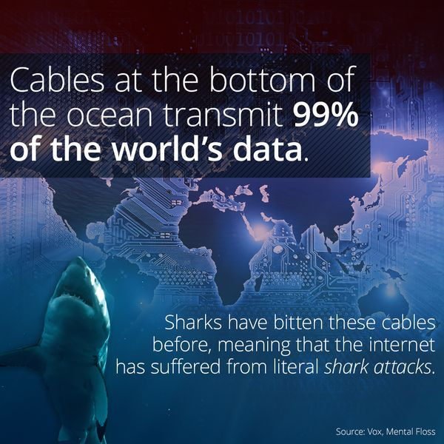
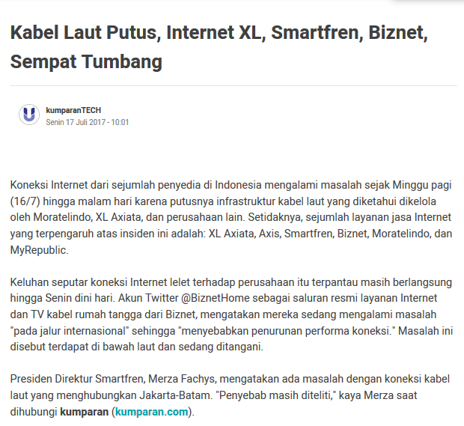
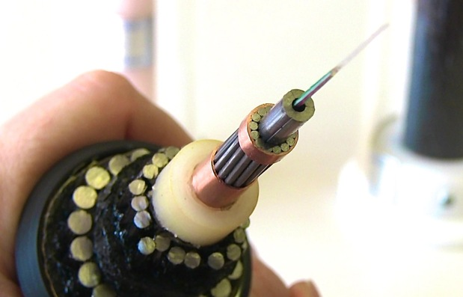

Slide 20

How 'Internet' Works
Beberapa kesimpulan
Client adalah perangkat yang melakukan akses terhadap website (orang/manusia yang mengakses juga dapat disebut client)
Server adalah perangkat keras maupun lunak komputer yang berfungsi untuk menyimpan halaman web pada alamat tertentu
Komunikasi antara klien dan server dilakukan dengan bahasa dan protokol tertentu
Komunikasi antara klien dan server membentuk internet
Selain manusia, hiu juga makan kabel internet

Slide 21
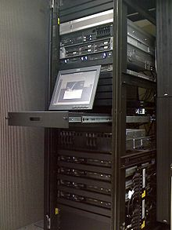
Internet Servers:
~High Specifications Computers
Spesifikasi server PPIDS (http://10.40.109.252):
Large Capacity (~3 TB) + Backup drives
RAM 32 GB (Max 768 GB)
Windows Server 2008 R2
Multi-core Xeon Processor
Intel Xeon E5-2640v3

Slide 22
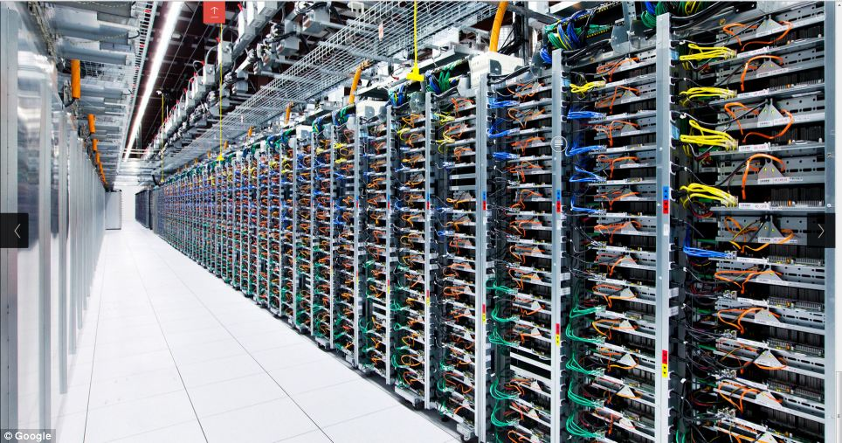
One of Google's Server room

Slide 23
Bahasa dan Protokol Internet
Dasar Internet dan WebGIS

Slide 24

Bahasa dan Protokol Internet
How two people talk to each other:
Languages
Transfer medium
Signs
Two sets of Brains
Two sets of Lips
etcetera

Slide 25
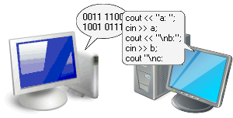
Bahasa dan Protokol Internet
How computers talk to each other(?)
Languages
Transfer medium
Signs
Two sets of Brains
Two sets of Lips
etcetera

Slide 26
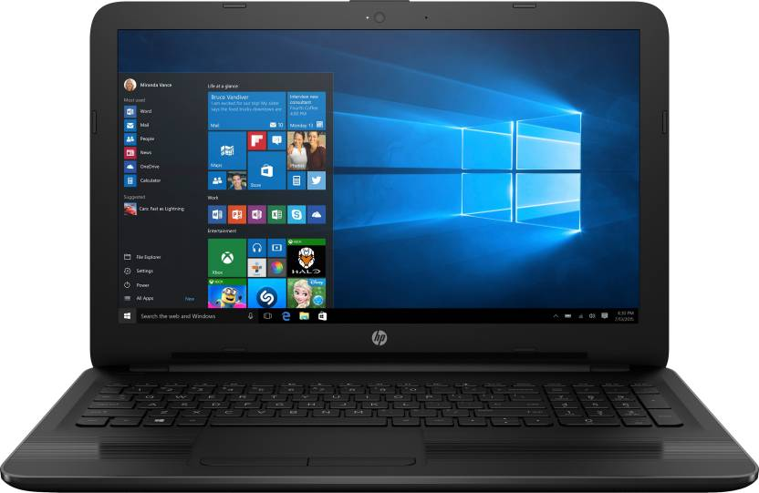
Analogies
Server
Language= HTML
Language Grammar= HTTP, FTP, etc
Client
House Address= IP
House door= Ports
Lips = Browser
Security = Firewall

Slide 27
Internet (Application Layer) Protocols
HTTP – Hypertext Transfer Protocol → Webpages
FTP - File Transfer Protocol → Files
SMTP - Simple Mail Transfer Protocols → Emails
SSH - Secure Shells → Credentials
Etc
Note: These are merely for text/images/file transfer.
How about Spatial Data?
HTTP
80
HTTPS
443
FTP
20/21
SMTP
25

Slide 28
Membaca URL: Alamat Website
Subdomain
(TLD )
Top Level Domain
https://geodesi.ugm.ac.id/id/visi-dan-misi/
Path
Protokol
Domain

Slide 29
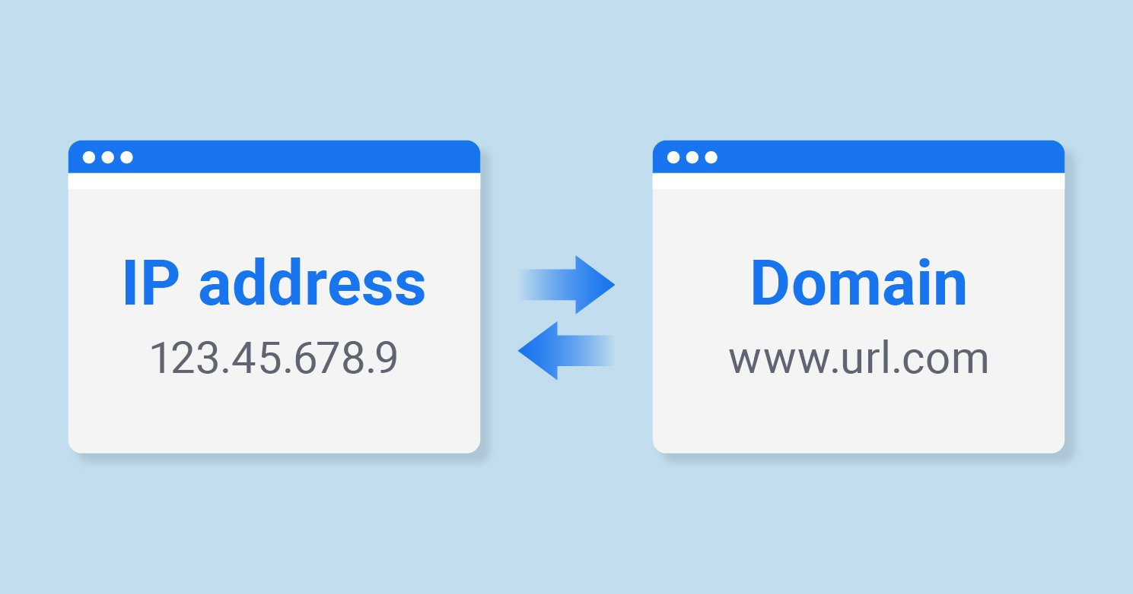

Membaca URL: Domain Name System
74.125.228.200
IP Address
=
DNS

Slide 30
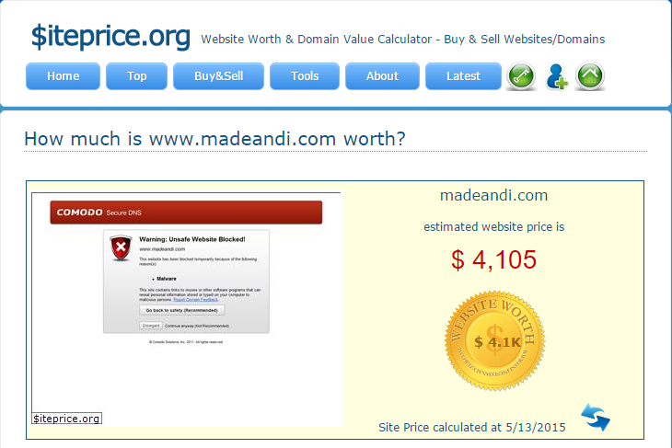
Membaca URL: Domain Name System
Nama Domain ‘hanya’ Nama
Membeli nama domain belum termasuk membeli isi websitenya

Slide 31
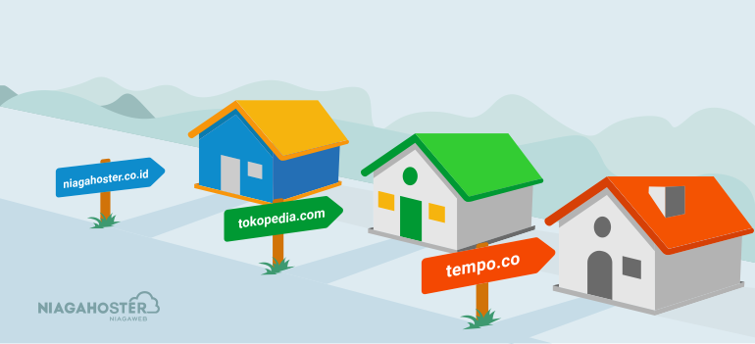
Membaca URL: Domain Name System

Slide 32
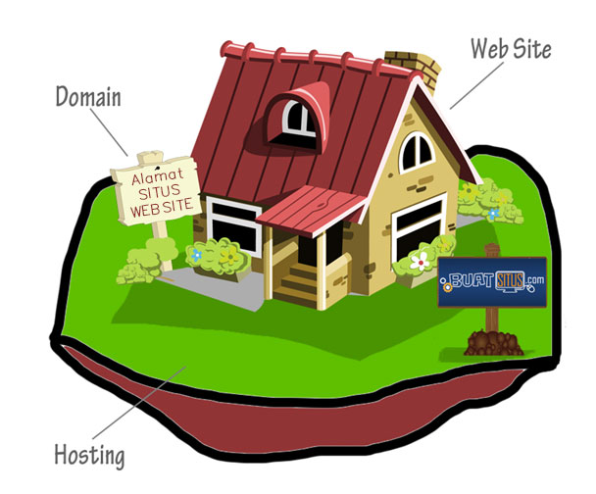
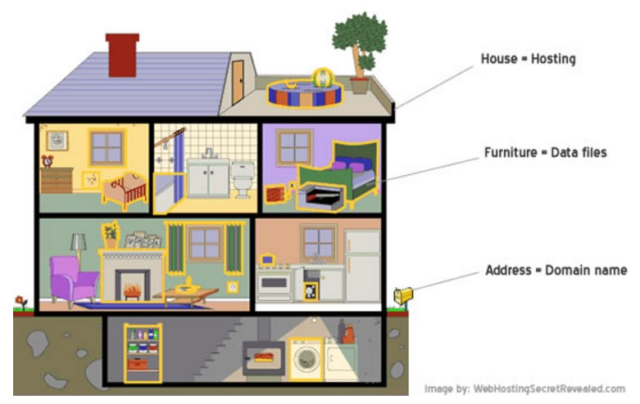
Web Hosting = Penyewaan Server
Domain adalah penunjuk lokasi
Website: file yang dibuat oleh Developer Web
Hosting: server tempat menyimpan file

Slide 33
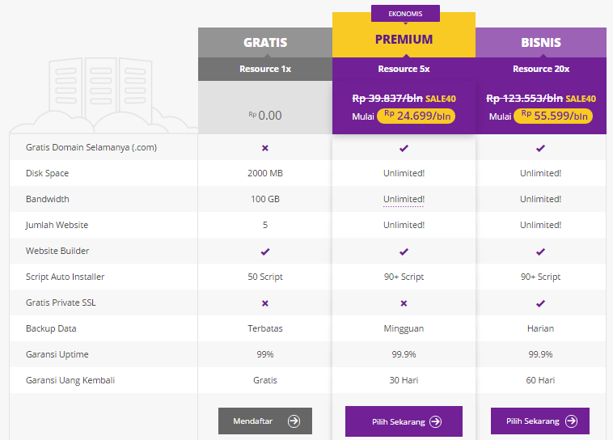
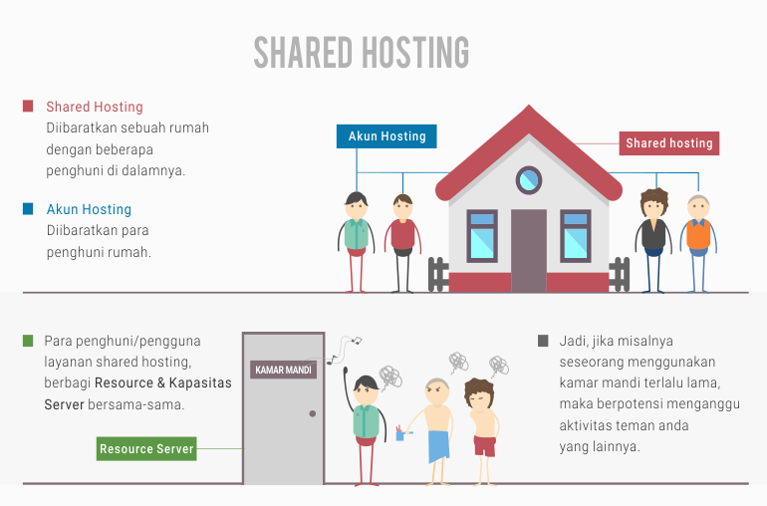
Web Hosting = Penyewaan Server
Web Hosting: Dimana file HTML yang dibuat oleh developer harus diletakkan agar dapat dibuka oleh jaringan seluruh dunia

Slide 34
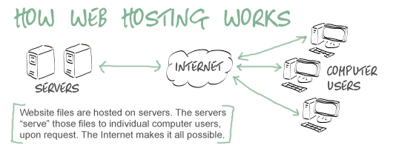
Web Hosting = Penyewaan Server
Layanan hosting memungkinkan pengguna internet untuk menyimpan file pada server milik perusahaan penyedia hosting

Slide 35
Bagaimana Halaman Web Disusun?
Dasar Internet dan WebGIS

Slide 36
Buka halaman website (bebas, contoh: http://csszengarden.com/), kemudian: 1. Aktifkan inspect element (Chrome atau Firefox browser). 2. Klik-kanan > View Page Source. Lihat kode penyusun halaman website tersebut 3. Identifikasi yang manakah elemen HTML, CSS maupun JS
Latihan

Slide 37
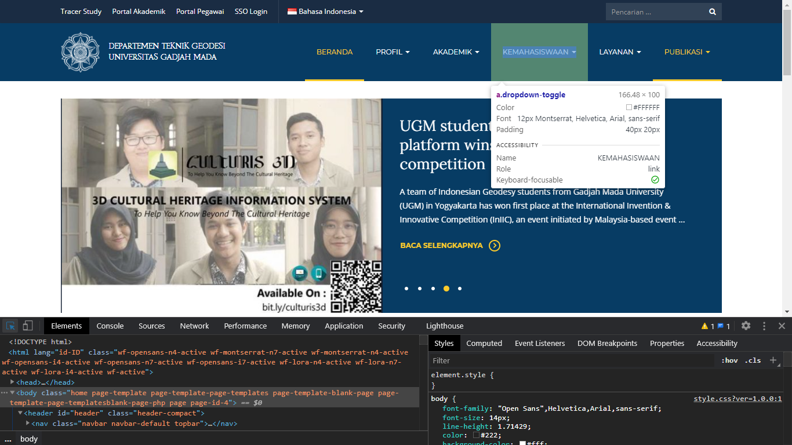

Slide 38
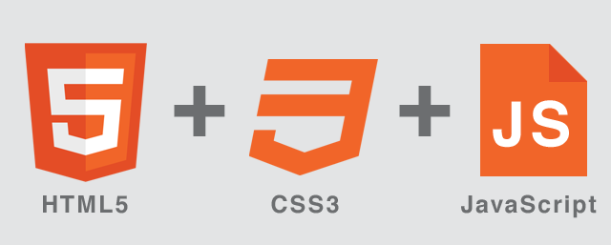
Komponen Halaman Web

Slide 39
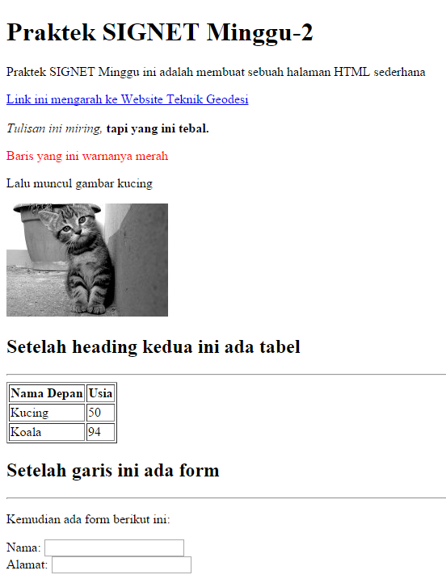
Komponen Halaman Web
Praktek 1:
Buat halaman web dengan menggunakan HTML sehingga menghasilkan tampilan seperti gambar di samping
rujukan: w3schools

Slide 40
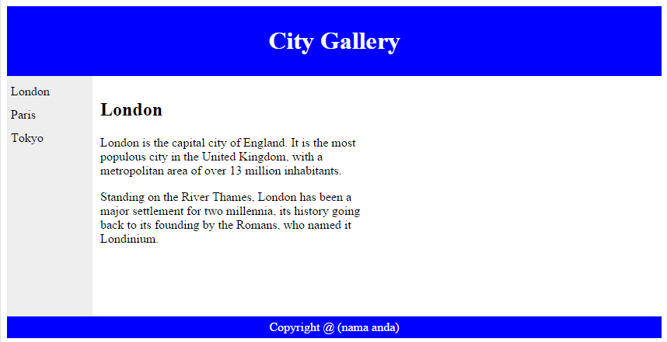

Komponen Halaman Web
Praktek 2:
Buat sebuah halaman web dengan HTML dan CSS sehingga menghasilkan tampilan layout seperti gambar di samping
Catatan: isi maupun tulisan bebas

Slide 41
Komponen Halaman Web
Praktek 3:
Buat Curriculum vitae anda pada halaman web dengan menggunakan website builder Wix (wix.com). Publish hasil web yang sudah dibuat dalam sebuah alamat url dan catat alamat tsb
Notes:
http://grapesjs.com/demo.html

Slide 42

Minggu Depan
Review HTML, CSS
Javascript
Bootstrap Framework

Slide 43

TERIMA KASIH

